Slide 1
Викторина «А ну-ка! Угадай-ка!» Классный руководитель Сысоева Ольга Алексеевна
Посёлок Куркино
01.06. 2020 год

Slide 2
Какой сегодня праздник?
Чем оканчиваются день и ночь?
Сколько будет 2 плюс 2 умножить на 2?

Slide 3
Конкурс «Верите ли вы, что...»
1. Лошадь фыркает, чтобы предупредить других об опасности? {Нет, прочищает нос, чтобы лучше чуять.)
2. В зоологическом музее в Петербурге есть чучело камчадала? (Нет, Камчадал — это житель Камчатки.)
3. Доллар — денежная единица Эфиопии, Либерии, Сингапура? (Да)
4. Перелетные птицы имеют два гнезда — в месте проживания и в южных краях? (Нет)
5. Зайчата, как котята, родятся слепыми? (Нет)
6. Пожирая своих жертв, крокодилы плачут? (Нет. Крокодилы, обитающие в соленой воде, часто плачут на берегу, но при этом они просто избавляются от излишка соли, а отнюдь не рыдают от раскаяния или угрызения совести.)

Slide 4
7. Стрижи даже спят на лету? (Да. На закате стрижи взлетают на небольшую высоту и спят на лету, а на рассвете спускаются поближе к земле.)
8. В Японии ученики на доске пишут кисточкой с цветными чернилами? (Да)
9. Утром вы выше ростом, чем вечером? (Да)
10. Радугу можно увидеть и в полночь? (Да)
11. Кобра танцует под дудочку факира? (Нет, кобра не способна слышать музыку: когда с корзины, где находится змея, снимают крышку, кобра приподнимается, готовясь к защите. А затем следует за движениями дудочки, готовясь к атаке.)
12. В Африке выпускаются витаминизированные карандаши для детей, имеющих обыкновение грызть, что попало? (Да)
13. Глаз наполнен воздухом? (Нет, глаз наполнен жидкостью.)

Slide 5
Разгадайте имена сказочных героев
срКанаяокчаШпа
инкаМторсток

Slide 6
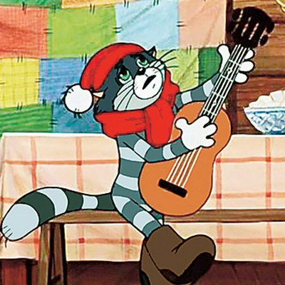

Slide 7
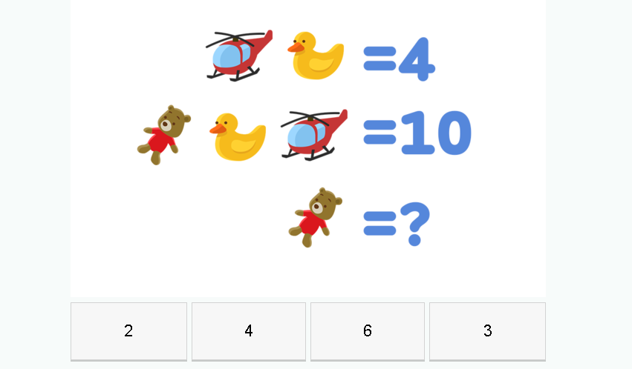
Решите логическую задачку

Slide 8
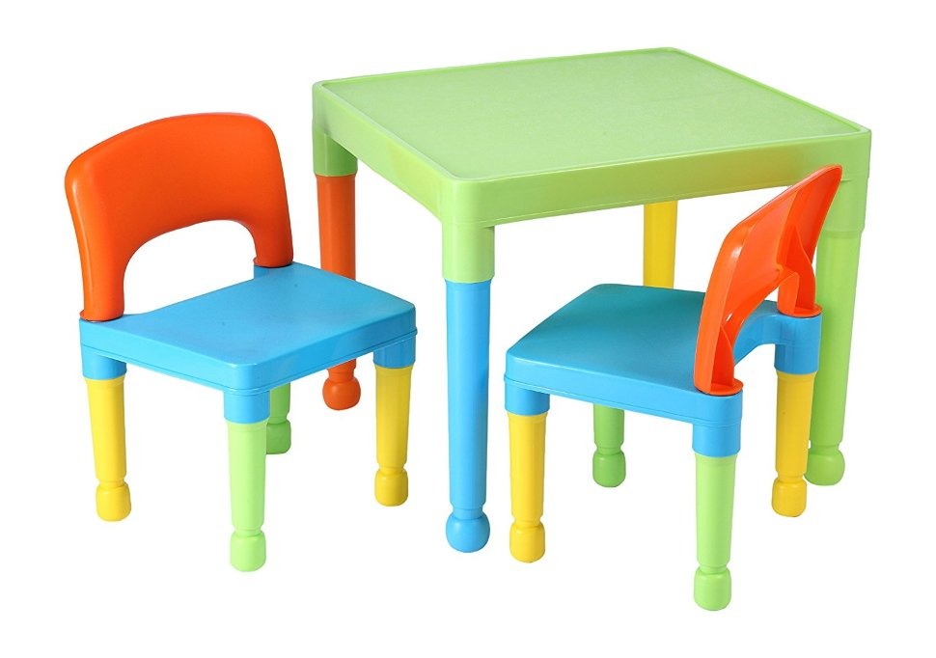
Загадки
Подробнее на: http://kinder-online.ru/detskie-zagadki/15405-zagadki-dlya-detej-6-7-let.html
Всегда во рту,
А не проглотишь.
*******
Чёрен, а не ворон,
Рогат, а не бык,
С крыльями,
а не птица.
*****
Ни хвоста, ни головы, а четыре ноги
*****
Где вода столбом стоит?
*****
В снежном поле по дороге
Мчится конь мой одноногий.
И на много-много лет
Оставляет чёрный след.

Slide 9
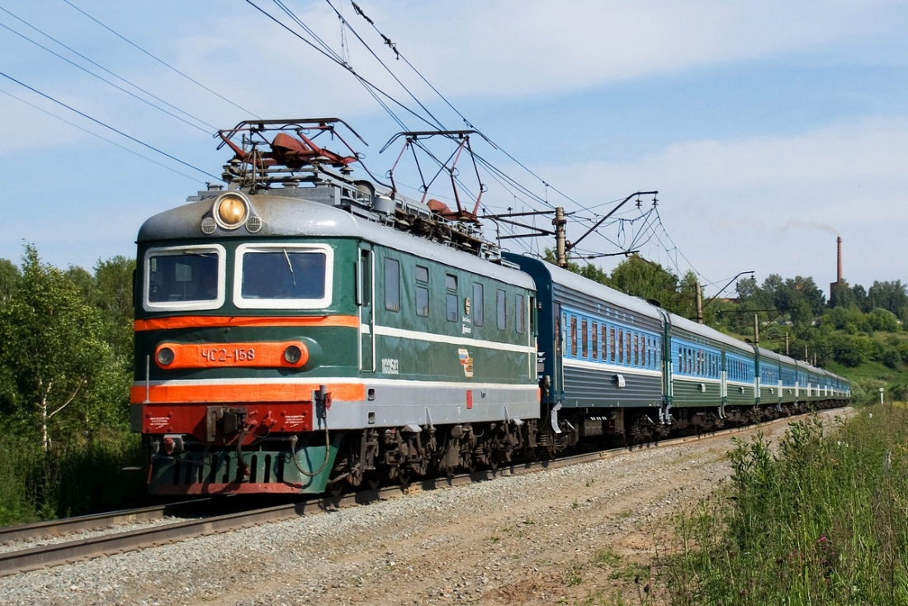
Загадки
В поле лестница лежит,
Дом по лестнице бежит.
******
Нашумела, нагремела,
Все промыла и ушла.
И сады, и огороды
Всей округи полила.
******
Я родился в день дождливый
Под осиной молодой,
Круглый, гладенький, красивый,
С ножкой толстой и прямой.
*****
Быстро грызёт,
Мелко жуёт,
А сама не глотает.
Подробнее на: http://kinder-online.ru/detskie-zagadki/15405-zagadki-dlya-detej-6-7-let.html

Slide 10
Ответы к загадкам
Ответы: Язык, жук, стол, колодец, карандаш Поезд, гроза, гриб, пила

